Slide 1
Fortbildungsveranstaltung am Thillm
Arbeitsbereich Medien und Informationstechnologien
Einführung in das Themengebiet "Formale Sprachen und Automaten" am Beispiel der Lernumgebung AtoCC
Bad Berka, am 24.02.10
Christian Wagenknecht, Michael Hielscher
Notes:
Einladung von Herrn Drews

Slide 2
Zur Person
1977 Abitur Geschwister-Scholl-Gymnasium-Löbau 1977-1981 Lehramtsstudium (Mathematik/Physik; Gymnasium), PH Dresden 1981 Diplomarbeit auf dem Grenzgebiet Mathematik/Informatik 1981-1984 Tätigkeit als Lehrer 1984-1987 Aspirantur am Institut für Informatik und ihre Didaktik, PH Dresden
1987 Dissertation (Dr.rer.nat.) in Informatik 1987-1991 Wissenschaftlicher Mitarbeiter an der PH Dresden, FB Informatik 1991-1993 Wissenschaftlicher Mitarbeiter an der PH Ludwigsburg
seit 1993 Hochschullehrer (Professor für Informatik) Hochschule Zittau/Görlitz Forschungsaufenthalte in den USA, Schweiz, Kanada, Litauen, Dänemark, China, Japan, Russland, Tschechien, Finnland, Italien, Bulgarien, Großbritannien, Polen. Tätigkeit an der Wilhelm-Büchner-Hochschule Darmstadt und an der BA Bautzen

Slide 3
Organisatorisches
Zeitplan:
09:00 - 10:30, 10:45 - 12:15
Mittagessen 13:00 - 14:30, 14:45 - 16:00
Abreise
.......
Frau List unterstützt uns freundlicherweise. Vielen Dank!

Slide 4
Teilnehmerzahl
40
Woran liegt diese überdurchschnittliche Zahl?
- Freiwillig???
- Mangelndes Risikobewusstsein??? Gefährdung des Erholungseffektes der Ferienwoche
- Ursache: wahre BEGEISTERUNG für Theoretische Informatik (TI)??? ODER?

Slide 5
Gefühlssituation der Lehrenden
"TI wollte ich nie machen."
"TI hat mich nie richtig interessiert."
"TI war mir immer zu theoretisch und abstrakt."
"Die TI-Dozenten waren suspekt – TI im (postgradualen) Studium erinnere ich mit Grausen."
"Die TI-Inhalten helfen mir nicht, wenn das Schulnetzwerk mal wieder zusammenbricht."
...

Slide 6
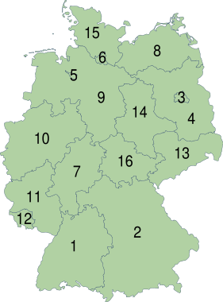
Lehrplan → Ziele und Inhalte
In den meisten Bundesländern sind ausgewählte Inhalte der TI Lehrplaninhalt der Sek. II:
Nr. | Bundesland | Lehrplaninhalt (Lernbereich) | Pflichtbestandteil
1 | Baden-Württemberg | Bereich der theoretischen Informatik (Automaten, Berechenbarkeit) | nein
2 | Bayern | 3. Formale Sprachen (noch Entwurf)
3 | Berlin | 4.4 Sprachen und Automaten | ja (auch GK)
4 | Brandenburg | 4.4 Sprachen und Automaten | Ja (auch GK)
5 | Bremen | Grundlagen der Theoretischen Informatik (Automaten, formale Sprachen) | nein
6 | Hamburg | Formale Sprachen, endliche Automaten, Keller-automaten, Scanner, Parser, Ableitungsbaum | nein
7 | Hessen | Formale Sprachen und Grammatiken Automaten, Fakultativ: Übersetzerbau | ja (auch GK)
8 | Mecklenburg-Vorpommern | 4.4 Sprachen und Automaten | ja (auch GK)
9 | Niedersachsen | Eigenschaften endlicher Automaten Aspekte formaler Sprachen | nein
10 | Nordrhein-Westfalen | Endliche Automaten und formale Sprachen | nein
11 | Rheinland-Pfalz | Formale Sprachen und Automaten zur Sprachbeschreibung und Spracherkennung | ja (nur LK)
12 | Saarland | Automaten und formale Sprachen Fakultativ: Übersetzerbau | ja (auch GK)
13 | Sachsen | 8 A: Formale Sprachen, Kellerautomat, Akzeptor | nein
14 | Sachsen-Anhalt | Endliche Automaten und formale Sprachen | nein
15 | Schleswig-Holstein | Automaten als mögliches Themengebiet | nein
16 | Thüringen | Themenbereich 7.3: Einblick in formale Sprachen | nein

Slide 7
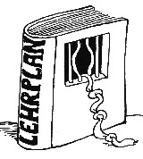
Verortung der TI im Lehrplan Thüringens
Zwei wichtige Quellen:
Informatik-Lehrplan für Kl. 11,12 (1999) (Eingeflossen sind hier: EPA = Einheitliche Prüfungsanforderungen in der Abiturprüfung; Bildungsstandards für Informatik als Minimum)
Ziele und Inhalte der Qualifizierungsphase der gymnasialen Oberstufe im Fach Informatik (Inhalts- und prozessbezogenen Kompetenzen, differenziert nach grundlegendem und erhöhtem Anforderungsniveau)

Slide 8
Themenbereich (Wahlthema in Kl. 12): Einblick in formale Sprachen (ca. 25 Std.)
Die Schüler erwerben wesentliche Kenntnisse allgemein zu Sprachen und speziell zu regulären und kontextfreien Sprachen. Sie erfahren wichtige Zusammenhänge zu den entsprechenden Automaten (endliche Automaten, Kellerautomaten).
Die Schüler kennen und nutzen verschiedene Techniken zur syntaktischen Beschreibung formaler Sprachen. Sie erlernen ein Verfahren zur Übersetzung eines Ausdrucks in eine maschinennahe Notation. Die Schüler können die grundsätzliche Arbeitsweise von Compilern und Interpretern erklären.
(Zitat aus dem Lehrplan)
Grundfach Informatik: 7.3; Leistungsfach Informatik: 10.2
EPA → Anforderungsbereiche: Reproduktion / analoge Rekonstruktion / Konstruktion

Slide 9
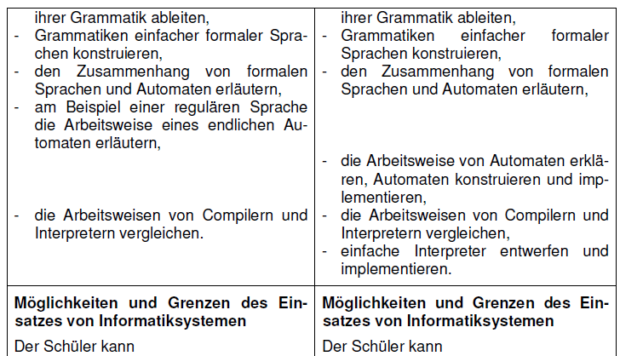
Inhaltliche Kompetenzen in der Qualifizierungphase (grundlegendes / erhöhtes Anforderungsniveau)
Notes:
Unterer Teil: TM – wird hier nicht behandelt, obwohl AtoCC dieses Modell bereitstellt.

Slide 10
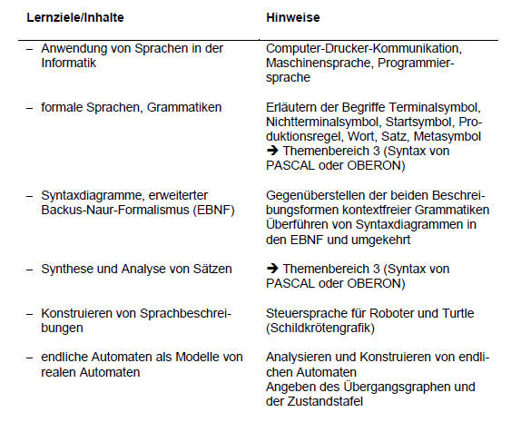
Inhaltliche Kompetenzen lt. Lehrplan (7.3)

Slide 11
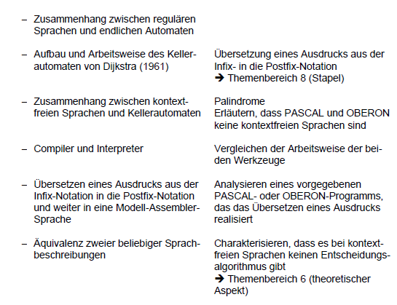
Inhaltliche Kompetenzen lt. Lehrplan (7.3)
Notes:
wichtig, da Turtle, Comp., Infix/Präfix

Slide 12
TI-Inhalte in der Schulinformatik: Probleme und Chancen
Problem mit Zeit-Inhalts-Relation
Manche Lehrende mögen es nicht. – Motivationsproblem
Manche Lehrende können es nicht richtig. – Qualifikationsproblem
SchülerInnen/Studierende fragen gelegentlich: "Wann geht es denn nun endlich richtig los mit der Informatik? Ach so, das ist es schon." ☹ - Vermittlungsproblem
"Ergebnis": Wenn möglich, TI weglassen.
(Dumm, dass techn. Inf. 7.1 oder logikorient. Progr. 7.2 auch nicht so toll sind.) FALSCH!!!
Chance: Informatik als Wissenschaft repräsentieren! (wie Mathematik und Naturwissenschaften) Sonst: Studienabbrecher als konkrete Folge!!

Slide 13
Drei Irrtümer als Reaktion auf die Problemlage
Von allem ein bisschen So bitte nicht!!! LP: 7.3 Einblick in formale Sprachen Alternative: Für Kerninhalte zeigen, dass sie Biss haben!
Zuerst die Theorie, dann die Praxis So bitte nicht!!! Anwendung "Compiler" NACHDEM die Theorie vermittelt wurde Alternative: FSuA-Theorie mit automat. Compilerbau verzahnen → bedarfsorientiertes Lernen
Sogenannter "Praxisbezug" So bitte nicht!!! "Endliche Automaten als Modelle realer Automaten" (LP, S. 26) → Automaten mit Ausgabe (Mealy, Moore) Alternative: Automaten als adäquate Beschreibungsmittel des Akzeptanzprozesses für Sprachen
Im Workshop geht es um diese Alternativen!!!

Slide 14
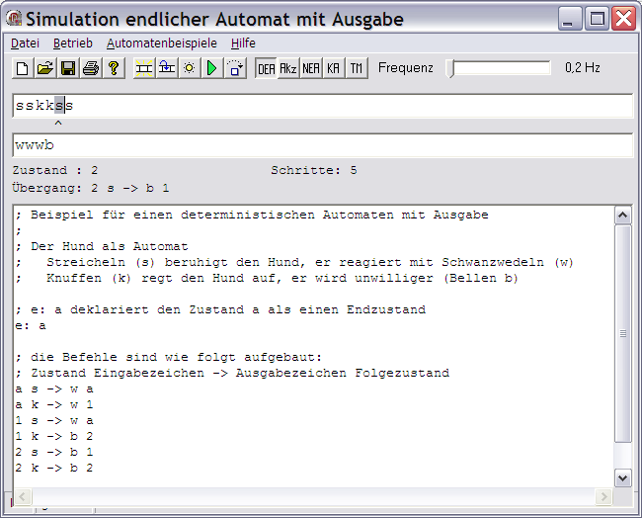
Didaktische Software für TI
in Schulen: diverse Simulationstools oder Lernumgebungen, wie Kara; meist von enthusiastischen LehrerInnen entwickelt
in Hochschulen: Systeme für die Lehre, wie JFLAP LEX und YACC für die Hand des Ingenieurs
Simulationstool – Bildungsserver Hessen

Slide 15
Defizite existierender Systeme
Systeme bzw. separate Module thematisieren Einzelaspekte
nicht definitionskonform und/oder nicht an Lernprozessen orientiert, sondern die Prozess-Simulation dominiert
Suggerieren abstrakten Automat als physikalisches Objekt
Systeme können nur simple Beispiele bearbeiten – zu große Distanz zur Praxis

Slide 16
Lernumgebungen (Quelle: LP Brandenburg)
"Lernumgebungen werden so gestaltet, dass sie das selbst gesteuerte Lernen von Schülerinnen und Schülern fördern. Sie unterstützen durch den Einsatz von Medien sowie zeitgemäßer Kommunikations- und Informationstechnik sowohl die Differenzierung individueller Lernprozesse als auch das kooperative Lernen. Dies trifft sowohl auf die Nutzung von multimedialen und netzbasierten Lernarrangements als auch auf den produktiven Umgang mit Medien zu.
Moderne Lernumgebungen ermöglichen es den Lernenden, eigene Lern- und Arbeitsziele zu formulieren und zu verwirklichen sowie eigene Arbeitsergebnisse auszuwerten und zu nutzen."

Slide 17
AtoCC - Vom abstrakten Automaten zur automatisierten Entwicklung von Sprachübersetzern
Verzahnung von FSuA-Theorie mit Aspekten des automatisierten Compilerbaus (alles in einem modularen System, vereinheitlichte Bedienung, Modulübergänge, ...)
Wichtige didaktische Entscheidung: Zielsprache des Compilers sollte nicht Maschinencode sein!!
Herstellung eines lauffähigen(!) Sprachübersetzers durch Anwendung der Kenntnisse aus der TI – erfordert hohe Abstraktion (CC mit VCC)
Modellierung des Übersetzungsprozesses mit "ausführbaren" T-Diagrammen
Notes:
Gekürzte Punkte:
Visualisierung und deskriptives Vorgehen bei der Compilerentwicklung mit VCC
automatisierte Umsetzung in lauffähigen Compiler
Übersetzungsprozess im T-Diagramm = Rückkehr zur Modellierungsebene

Slide 18
Didaktische Gestaltung der Lerneinheit
Belastbare Motivation für TI-Inhalte durch herausfordernde Start-Fragestellung mit Praxisrelevanz und Modellierung eines Zielsystems (Sprachübersetzer) am Anfang
Vermittlungs-/Anwendungszyklen für TI-Wissen mit Projekt- bezug (Praxis nicht als "Anhängsel" zur Theorie)
Komplexe Anwendung von TI-Inhalten auf sehr hohem Abstraktionsniveau (automatisierte Compiler-Generierung), Rückkehr zur und Konkretisierung der Modellierungsebene
Behauptung: Dabei ist AtoCC ein unverzichtbares Hilfsmittel.

Slide 19
Installation
Installationshinweise: Bitte Reihenfolge einhalten!
Software unter: www.atocc.de → Workshops → Software
Installieren Sie Java jdk-6u18-windows-i586.exe
Installieren Sie PostScript gs860w32.exe
Installieren Sie einen pdf-Reader Foxit Reader.exe
Installieren Sie AtoCC AtoCC Setup.exe
Pfadprobleme durch Neuinstallation von AtoCC (letzter Punkt) beheben!

Slide 20
Beispiel: ZR – eine Sprache für einen Zeichenroboter
20
Praxisnahe (echte!) Aufgabe mit grafischer (akustischer) Ausgabe:
Entwickeln Sie einen Compiler, der die Sprache ZR (ZeichenRoboter) in PDF übersetzt. (Schülergerecht formulieren!)
Eingabewort (in ZR): WH 36 [WH 4 [VW 100 RE 90] RE 10]
Sprachelemente:
VW n VorWärts n Schritte
RE n Rechts um n Grad
WH n [ ... ] WiederHole n-mal [...]
FARBE f StiftFARRBE f
STIFT n Strichstärke n
Aufgabe: Verwenden Sie den fertigen Compiler zr2pdf blume.zr (konsole.bat aufrufen, blume.zr ansehen, später modifizieren)
Notes:
20

Slide 21
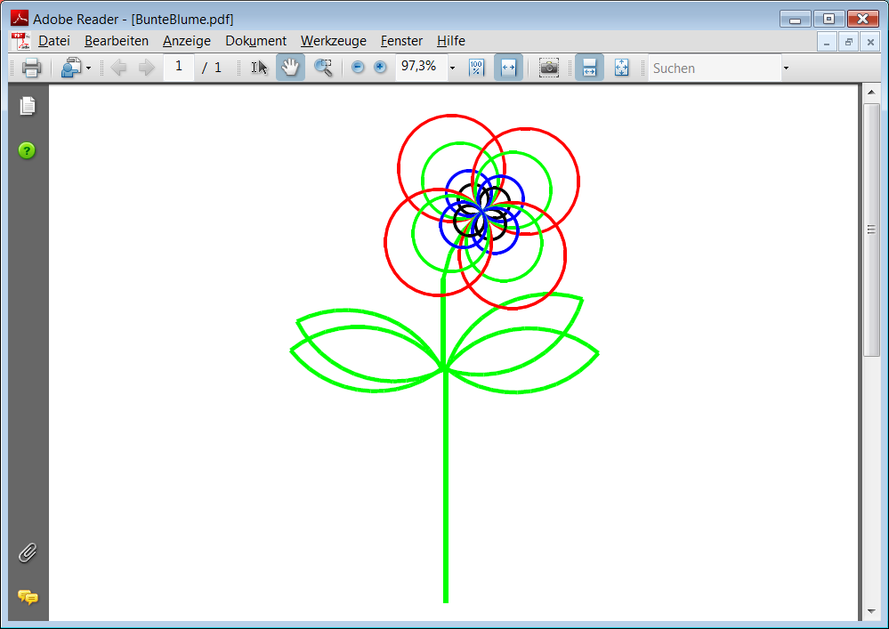
Beispiel: ZR – eine Sprache für einen Zeichenroboter
21
Der Zeichenroboter kann auch mehr: BunteBlume.zr
Notes:
21

Slide 22
Beispiel: ZR – eine Sprache für einen Zeichenroboter
22
Weiterer Ablauf:
Modellierung der Problemlösung mit TDiag
Syntax-Definition von ZR: formale Grammatik, Ableitungsbaum mit kfGEdit
Parser → Akzeptoren → Automatenmodelle (EA, KA) mit AutoEdit
Arbeitsteilung: Scanner, Parser
Zielsprachenbezug → automatisierte Compiler-Entwicklung mit VCC
Teilsysteme werden in Modellierung eingebracht (TDiag)
Ergebnis: lauffähiger (nichttrivialer) Übersetzer, den man benutzen kann!
TDiag, kfGEdit, AutoEdit, und VCC sind Bestandteile von AtoCC.
Notes:
22

Slide 23
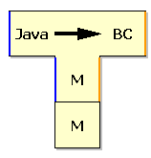
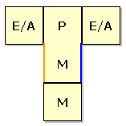
Beispiel: ZR – eine Sprache für einen Zeichenroboter
Übersetzungsprozess analysieren und modellieren
Verwendung von T-Diagrammen:
T-Diagramme bestehen aus 4 Bausteintypen.
Compilerbaustein, Programmbaustein, Interpreterbaustein und Ein/Ausgabe-Baustein
Compiler
Programm
Interpreter
Ein/Ausgabe an Programmbaustein

Slide 24
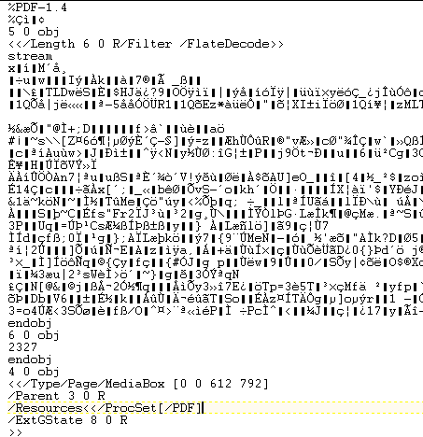
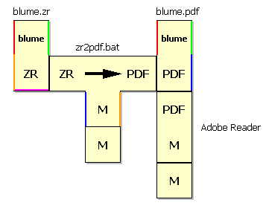
Beispiel: ZR – eine Sprache für einen Zeichenroboter
T-Diagramm: 1. Entwurf
ZR2PDF möchte niemand schreiben!!!

Slide 25
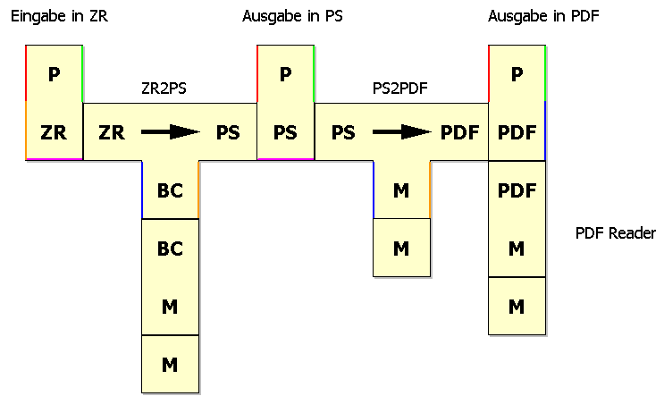
Beispiel: ZR – eine Sprache für einen Zeichenroboter
T-Diagramm: 2. Entwurf TDiag
ZR2PS werden wir entwickeln. PS2PDF und Acrobat Reader werden vom System bereitgestellt.

Slide 26
Beispiel: ZR – eine Sprache für einen Zeichenroboter
Zwischenstand:
Schüler kennen die Übersetzungsaufgabe und Verwendungsform des zukünftigen Compilers
nun Compiler-Entwurf beginnen: Quell-/Zielsprache
Quellsprache:
Mit Sprache auseinandersetzen: Beispielwörter bilden; Grammatik definieren, d.h. Terminale bestimmten, Produktionsregeln angeben und dabei Nichtterminale festlegen = induktives Vorgehen
Ableitungsbäume erzeugen

Slide 27
Beispiel: ZR – eine Sprache für einen Zeichenroboter
ZR-Beispielwörter → Aufbau allg. beschreiben:
VW 50
RE 270
RE 45 WH 2 [VW 100]
WH 4 [VW 100 RE 100]
WH 36 [WH 4 [VW 100 RE 90] RE 10]
→ Magnetkarten an der Tafel

Slide 28
Beispiel: ZR – eine Sprache für einen Zeichenroboter
"Baustein" Zahl:
0 soll in ZR keine Zahl sein, da VW 0 oder RE 0 keine Veränderung herbeiführen.
Vorangestellte Nullen, wie bei 0815, sind nicht erlaubt.
Regeln der formalen Grammatik:
Zahl → ErsteZiffer Ziffern
Ziffern → Ziffer Ziffern | ε
Ziffer → 0 | 1 | ... | 9
ErsteZiffer → 1 | 2 | ... | 9

Slide 29
Beispiel: ZR – eine Sprache für einen Zeichenroboter

Slide 30
Beispiel: ZR – eine Sprache für einen Zeichenroboter

Slide 31
Beispiel: ZR – eine Sprache für einen Zeichenroboter

Slide 32
Beispiel: ZR – eine Sprache für einen Zeichenroboter
Programm → Anweisungen
Anweisungen → Anweisung Anweisungen | EPSILON
Anweisung → VW Zahl
| RE Zahl
| WH Zahl [ Anweisungen ]
| FARBE Farbwert
| STIFT Zahl
Farbwert → rot | blau | gruen | gelb | schwarz
Zahl → ErsteZiffer Ziffern
Ziffern → Ziffer Ziffern | EPSILON
Ziffer → 0 | 1 | ... | 9
ErsteZiffer → 1 | 2 | ... | 9
Notes:
Vollständige Grammatik angeben! kfG Edit – Definition verwenden! Wichtig, da später andere Terminale gelten!

Slide 33
Beispiel: ZR – eine Sprache für einen Zeichenroboter
Ableitung ist generativ, regelbasiert.
Automaten als Akzeptoren für Sprachen
Akzeptor prüft, ob ein Wort zur Sprache gehört oder nicht. (Keine Ausgabe → Wort akzeptiert) (Thema: Programmiersprachen und Syntaxfehler)
Wir nehmen zwei Ausschnitte aus den Produktionen:
Zahl → ErsteZiffer Ziffern
Ziffern → Ziffer Ziffern | EPSILON
Ziffer → 0 | 1 | ... | 9
ErsteZiffer → 1 | 2 | ... | 9
Anweisungen → Anweisung Anweisungen | EPSILON
Anweisung → VW Zahl | WH Zahl [ Anweisungen ]

Slide 34
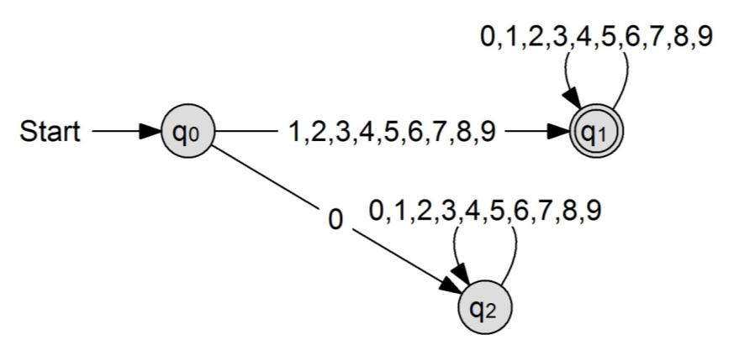
Beispiel: ZR – eine Sprache für einen Zeichenroboter
Kleiner Sprachausschnitt:
Zahl → ErsteZiffer Ziffern
Ziffern → Ziffer Ziffern | EPSILON
Ziffer → 0 | 1 | ... | 9
ErsteZiffer → 1 | 2 | ... | 9

Slide 35
Beispiel: ZR – eine Sprache für einen Zeichenroboter

Slide 36
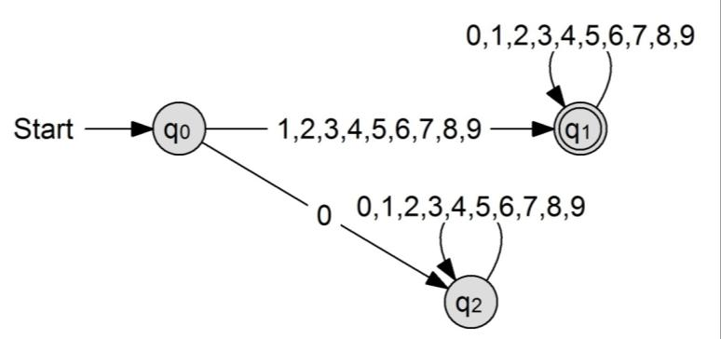
Beispiel: ZR – eine Sprache für einen Zeichenroboter
Für EA-Sprachen können auch reguläre Ausdrücke (Schablonen-Vorstellung) verwendet werden: Beispiel Zahl (nicht 0, ohne Vornullen): [1-9][0-9]*
Grammatik – Ableitung – konstruierend/generierend
Automat – Akzeptor – analysierend/verarbeitend
Reg. Ausdruck – Muster – vergleichend/abgleichend

Slide 37
Beispiel: ZR – eine Sprache für einen Zeichenroboter
Kleiner Sprachausschnitt:
Anweisungen → Anweisung Anweisungen | EPSILON
Anweisung → VW Zahl | WH Zahl [ Anweisungen ]
Versuch einer DEA-Konstruktion
scheitert!

Slide 38
Beispiel: ZR – eine Sprache für einen Zeichenroboter

Slide 39
Beispiel: ZR – eine Sprache für einen Zeichenroboter
Anweisungen → Anweisung Anweisungen | EPSILON
Anweisung → VW n
| WH n [ Anweisungen ]
DKA für obigen Grammatik-Ausschnitt

Slide 40
Beispiel: ZR – eine Sprache für einen Zeichenroboter
Compiler ist Kombination eines (sehr komplexen) Kellerautomaten und kleinen endlichen Automaten
Kellerautomat ist sehr komplex und kann praktisch nicht vom leeren Blatt aus per Hand entwickelt werden. → VCC (AtoCC-Modul) Deshalb: - Einfache ÜA für KA in der Lehre (z.B. Palindrome) - Sprachklassen, die automatisierte Erzeugung effizienter Compiler ermöglichen (LL, LR) Formal ist kfG → NKA möglich, praktisch nutzlos!
Notes:
Demo: kfG → NKA

Slide 41
Arbeitsweise des Compilers
Quelltext in ZR
Scanner
Tokenliste
Parser
Ausgabe in Ziel-sprache

Slide 42
Arbeitsweise eines Scanners
Quelltext in ZR
Scanner
Tokenliste
Terminale der Grammatik:
Tastaturzeichen → Befehlsworte, Zahlen, Stiftfarbe
"Quelltext besteht aus Zeichen und der Rechner weiß noch nicht wie diese zusammengehören."
"Viele kleine endliche Automaten entscheiden welche Teilwörter im Quelltext stehen."
Token als Paare
[Tokenname, Lexem]
z.B.: [Wiederhole, "WH"]
[Zahl, "12"]
[KlammerAuf, "["]

Slide 43
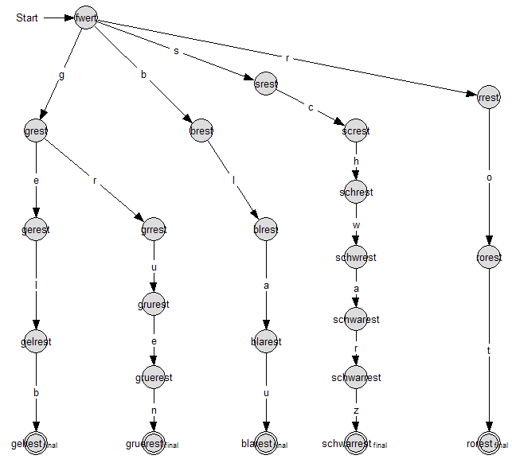
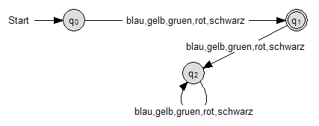
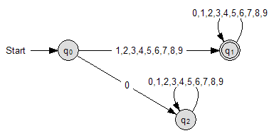
Beispiel: ZR – eine Sprache für einen Zeichenroboter
Programm → Anweisungen
Anweisungen → Anweisung Anweisungen | EPSILON
Anweisung → VW Zahl
| RE Zahl
| WH Zahl [ Anweisungen ]
| FARBE Farbwert
| STIFT Zahl
Farbwert : rot|blau|gruen|gelb|schwarz
Zahl : [1-9][0-9]*

Slide 44
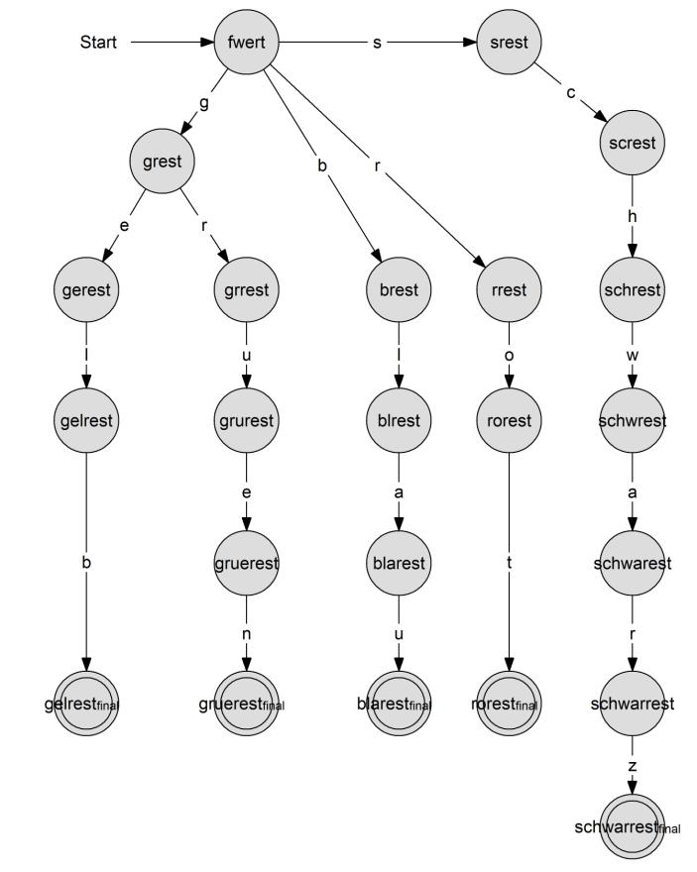
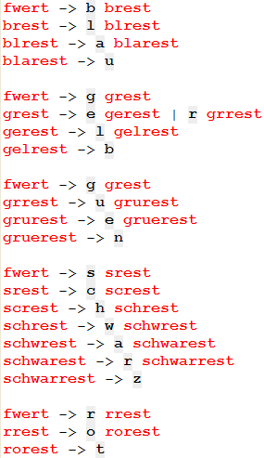
Reguläre Grammatik → NEA → DEA
farbwert.txt

Slide 45
Beispiel: ZR – eine Sprache für einen Zeichenroboter
Endliche Automaten (RegExp) für alle Terminale der ZR-Grammatik:
KlammerAuf : \[
KlammerZu : \]
Wiederhole : WH
Rechts : RE
Vor : VW
Stift : STIFT
Farbe : FARBE
Farbwert : rot|blau|gruen|gelb|schwarz
Zahl : [1-9][0-9]*
S, T, I, F, T

Slide 46
Beispiel: ZR – eine Sprache für einen Zeichenroboter

Slide 47
Beispiel: ZR – eine Sprache für einen Zeichenroboter
per Hand ergänzen
Notes:
Demo: zr-verkuerzt.exe –t zr-input.txt
ggf. auch einen Syntaxfehler (in zr-input.txt) zeigen

Slide 48
Arbeitsweise des Parsers
Tokenliste
Parser
#true oder (#false)
Reduzierte Grammatik durch Scannereinsatz
Bestimmte Nichtterminale werden zu Terminalen.
"Beinhaltet die aufgetretenen Terminale der Grammatik des Parsers"
"Grammatik von ZR in Form eines Kellerautomaten →
Prüft, ob Wort zur Sprache gehört."
#false erfolgt meist durch Ausgabe von „Syntax Error“

Slide 49
Beispiel: ZR – eine Sprache für einen Zeichenroboter
Entwicklung des ZR2PS Compilers in VCC
Übertragen der EA in die Scannerdefinition
Übertragen der vereinfachten Grammatik in die Parserdef.
Entwickeln sogenannter S-Attribute (synthetisierter Attribute) durch Angabe von S-Ausdrücken in der Impl.-Sprache des Compilers - für jede Regel zur (syntaxgesteuerten) Zielcodegenerierung

Slide 50
Beispiel: Postscript als Zielsprache des ZR-Compilers
50
ZR → PS → PDF
Eingabewort (in ZR): WH 36 [WH 4 [VW 100 RE 90] RE 10]
Ausgabewort (in PS): (PS - Arbeitsblatt)
%!PS-Adobe-2.0
/orient 0 def /xpos 0 def /ypos 0 def
0 0 0 setrgbcolor
/goto { /ypos exch def /xpos exch def xpos ypos moveto} def
/turn { /orient exch orient add def} def
/draw { /len exch def newpath xpos ypos moveto
/xpos xpos orient sin len mul add def
/ypos ypos orient cos len mul add def
xpos ypos lineto stroke
} def
300 400 goto
10 draw 10 turn ... 10 draw 10 turn
Notes:
50

Slide 51
Beispiel: ZR – eine Sprache für einen Zeichenroboter
Syntaxgesteuerte Zielcodegenerierung:
Der Compiler soll PostScript erzeugen, nicht nur #true und #false ausgeben.
Definition von S-Attributen (mit S-Ausdrücken)
S-Ausdrücke beschreiben die Berechnung von Zielcodefragmenten, die für jede rechte Regelseite definiert werden können.
Bei jeder Regelanwendung (Knoten im Parsebaum) wird der entsprechende S-Attribut-Wert ermittelt und weitergereicht. (eindeutige Auswertungsreihenfolge)

Slide 52
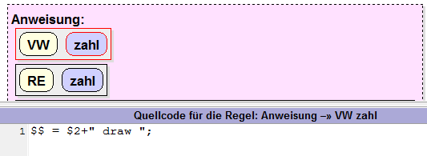
Beispiel: ZR – eine Sprache für einen Zeichenroboter
Die Platzhalter $1 bis $n:
In S-Attributen verwenden wir Platzhalter für die Ergebnisse der einzelnen Regelbausteine.
Eingabewort sei: VW 20 RE 10
Eingabewort sei: VW 20 RE 10
$1
$2
Von einem Token ist $n immer des Lexem des Tokens !
Von einem Nichtterminal ist $n immer das Ergebnis $$ des Nichtterminals !
VW
20
$$ = "20 draw "

Slide 53
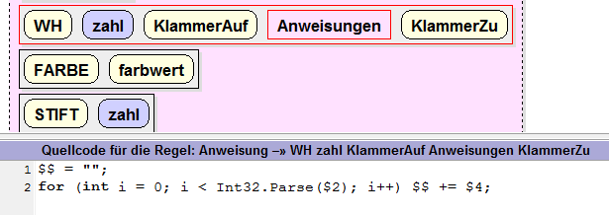
Beispiel: ZR – eine Sprache für einen Zeichenroboter
Die Platzhalter $1 bis $n:
In S-Attributen verwenden wir Platzhalter für die Ergebnisse der einzelnen Regelbausteine.
Eingabewort sei: WH 4 [ VW 20 ]
$1
$2
$3
$4
$5
WH
4
[
20 draw
]
Von einem Token ist $n immer des Lexem des Tokens !
Von einem Nichtterminal ist $n immer das Ergebnis $$ des Nichtterminals !
$$ = "20 draw 20 draw 20 draw 20 draw "
Alle $n und $$ sind vom Datentyp String !!!

Slide 54
Arbeitsweise des Compilers
%!PS-Adobe-2.0
/orient 0 def /xpos 0 def /ypos 0 def
0 0 0 setrgbcolor
/goto { /ypos exch def /xpos exch def xpos ypos moveto} def
…
Quelltext in ZR
Scanner
Tokenliste
Parser
Ausgabe in Ziel-sprache
[Wiederhole, "WH"]
[Zahl, "12"]
[KlammerAuf" "["]
…
WH 36 [WH 4 [VW 100 RE 90] RE 10]
Programm → Anweisungen
Anweisungen → Anweisung Anweisungen | ε
Anweisung → VW Zahl
| RE Zahl
| WH Zahl [ Anweisungen ]
| FARBE Farbwert
| STIFT Zahl

Slide 55
Beispiel: ZR – eine Sprache für einen Zeichenroboter
Anwenden des Compilers auf der Modellierungsebene der T-Diagramme in TDiag.

Slide 56
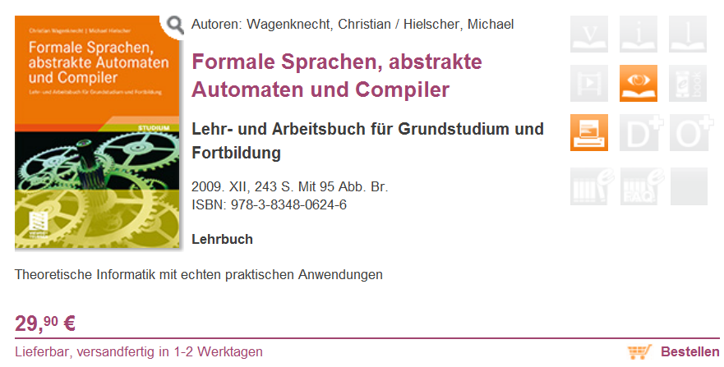
Antworten auf weitere Fragen ...
http://www.inf.hs-zigr.de/~wagenkn/ http://www.atocc.de

